Slide 1
T.C.
KASTAMONU ÜNİVERSİTESİ
TAŞKÖPRÜ MYO
BİLGİSAYAR PROGRAMCILIĞI
Mobil Programlama
4. Bölüm
Öğr. Gör. Sevdanur GENÇ
sgenc@kastamonu.edu.tr
Kastamonu, 2021

Slide 2

Ajanda
Sınıflar
Sınıf Metodları
Jenerikler (Generics)
Asenkron Fonksiyonlar

Slide 3

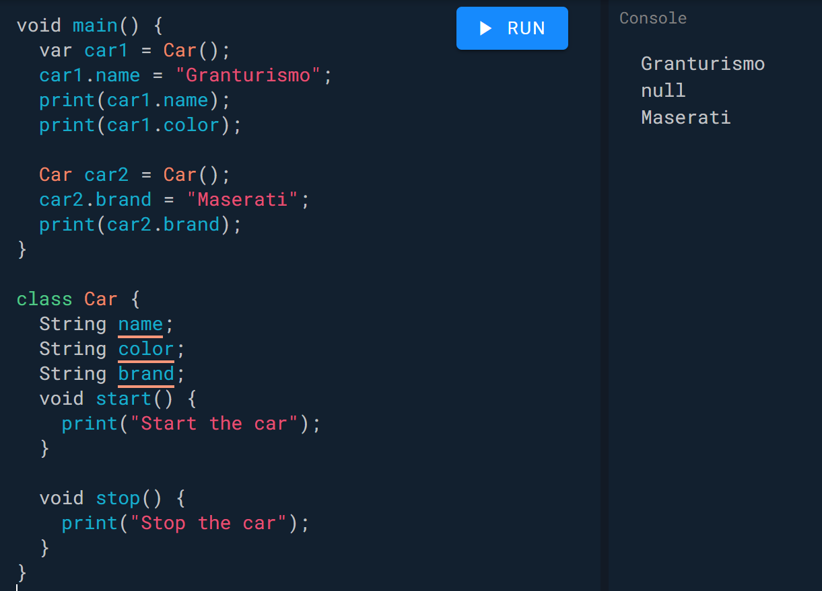
Sınıflar
Nesne yönelimli programlama dillerinde, tüm sınıflar birer nesne ile ifade edilmektedir. Dart programlama dili de nesneye yönelik bir programlama dili olduğu için bu konu Dart dilinin temelini oluşturmaktadır. Nesne yönelimliden kasıt şöyledir.
Dart dilinde diğer dillerde olduğu gibi sınıf oluşturmak ve kullanmak çok basittir. Hemen hemen her sınıfın değişkenleri ve fonksiyonları bulunmaktadır. Fakat bunlar zorunlu değildir.

Slide 4
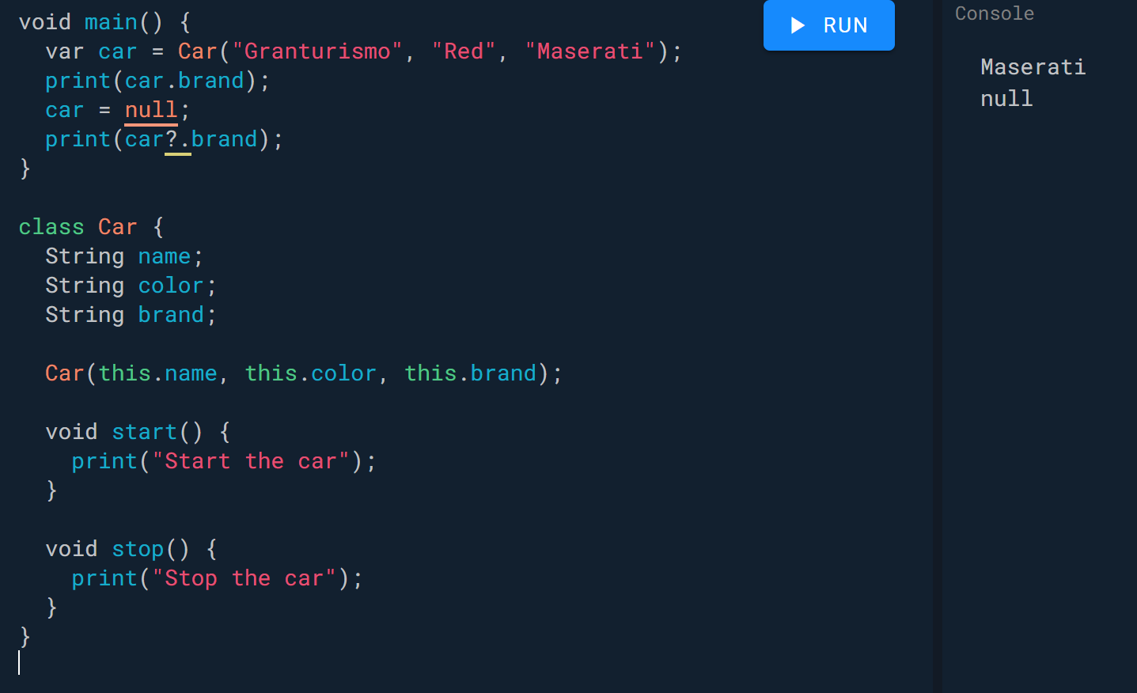
Sınıflar
Dart dilinde sınıfların değişkenlerine ya da fonksiyonlarına erişmek için nokta(.) ifadesini kullanırız. Java yazan programcıların en çok bildiği ve karşılaştığı hatalardan birisi NullPointerException hatasıdır. Yani boş (null) bir değişkenin alt değişkenlerine, fonksiyonlarına erişemezsiniz.
Erişmeye çalıştığınızda hata alırsınız. Bunu önlemek için dart dili “?” işaretini devreye almıştır.
Değişkene ait bir fonksiyon veya değişkeni kullanmadan önce ?. şeklinde kullanırsanız program hata vermeyecektir. Bu ifadeyi her yerde kullanmak yerine boş olma ihtimali olan yerlerde kullanmanız daha iyi olacaktır.

Slide 5
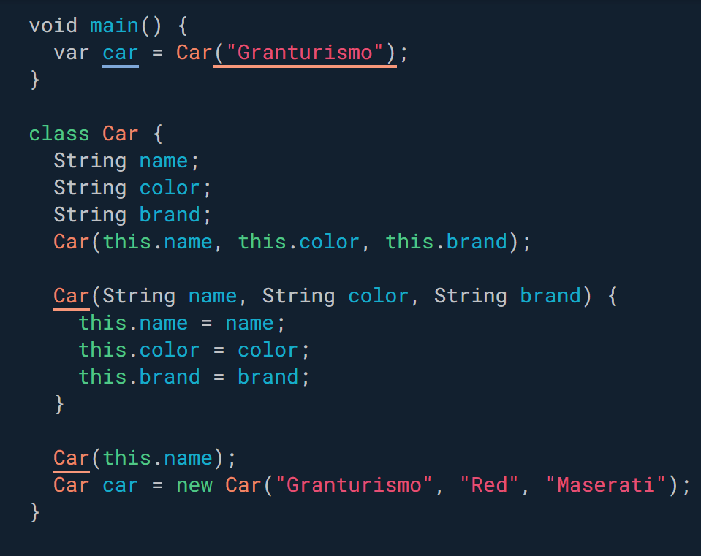
Sınıf Metodları
Her sınıfın bir yapıcı metodu (constructor) vardır. Siz yeni oluşturduğunuz sınıfta yapıcı metod kullanmasanız bile, Object sınıfından gelen içeriği boş olan bir yapıcı metodu sınıfınıza tanımlanır. Yapıcı metodlar sınıflarda zorunlu olmayan fonksiyonlardır. Yapıcı metodlarda sınıfınızdaki değişkenlere başlangıç değerlerini atamak için kullanılan fonksiyonlardır.

Slide 6
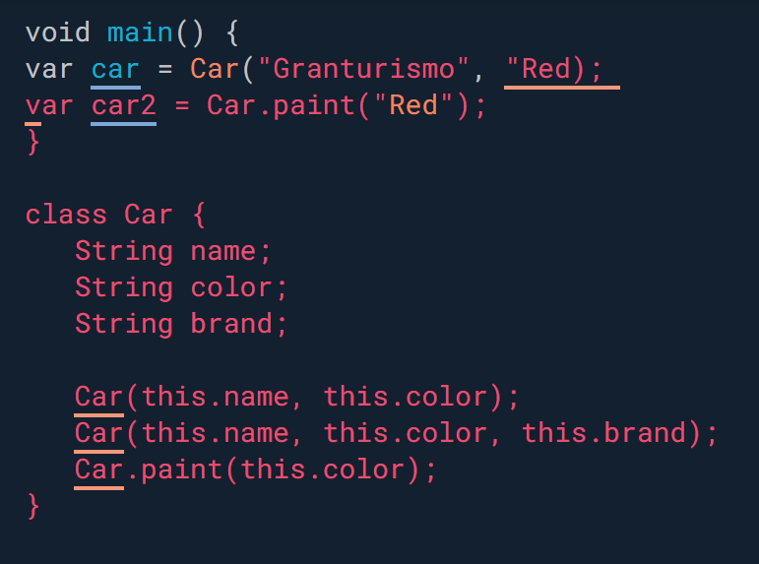
Sınıf Metodları
Yapıcı metodlar tüm değişkenleri içermek zorunda değildir. Örneğin başlangıçta sadece renk değişkenini atayabilirsiniz. Java, Swift vb. gibi dillerde birden fazla yapıcı metod oluşturabilirsiniz. Fakat dart dilinde bunu yapmak için biraz farklı bir yöntem vardır. Bir sınıf içerisinde, sınıf ismi ile sadece bir tane yapıcı metod oluşturabilirsiniz. Daha fazlasını tanımlarsanız derleyici hata verecektir. Bunun yerine dart dilinde adlandırılmış yapıcı metodlar (named constructor) kullanılmaktadır.
Notes:
void main() {
var car = Car("Granturismo", "Red);
var car2 = Car.paint("Red");
}
class Car {
String name;
String color;
String brand;
Car(this.name, this.color);
Car(this.name, this.color, this.brand);
Car.paint(this.color);
}

Slide 7
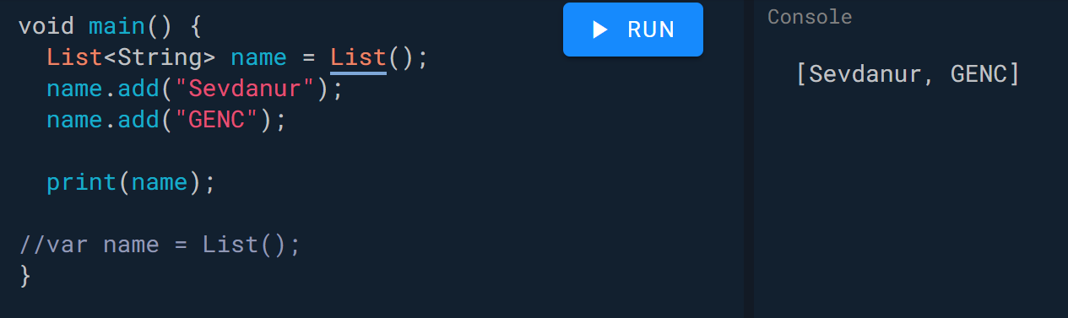
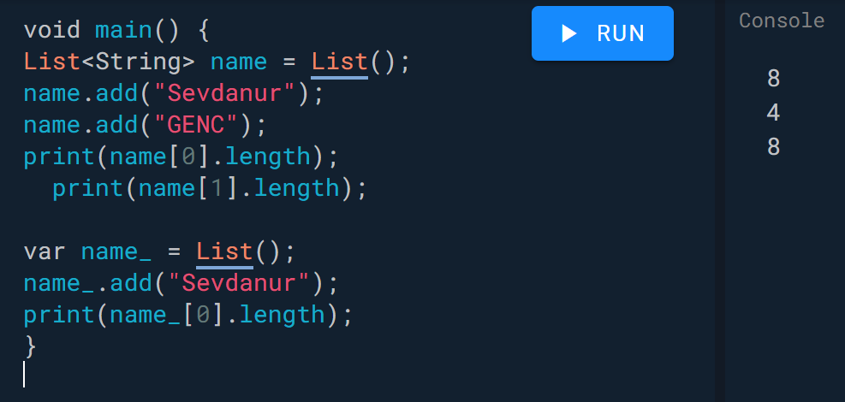
Jenerikler (Generics)
Yazmış olduğumuz sınıfların, fonksiyonların vb., belli bir türe göre değil, her türe göre çalışmasını sağlamaktadır. Örneğin String, int, Araba (özel sınıf) vb. her şey birer jenerik tür olabilir. Bu türü ihtiyaca göre siz belirlersiniz. Ama belirlemek zorunda değilsiniz. Tür belirlemezseniz dart dili otomatik olarak türü dynamic olarak belirler.
Jenerikler genelde liste yapılarında kullanılır. Dart dilinde kullanılan List<T> sınıfı, jenerik tür alan sınıftır. Siz sadece öğrenci adlarını içerecek String türünde bir liste tanımlarsınız. O liste artık size isim listesi olarak hizmet eder. Araya sayı veya başka bir ifade ekleyemezsiniz. Bu size tip güvenliği sağlar. Siz burada sadece List sınıfını kullanarak String değerler tutan bir dizi oluşturdunuz. Eğer list sınıfı jenerik türde olmasaydı, List sınıfının aynısının birde int versiyonu olacaktı. Liste sınıfını Object türde eleman içeren tek bir sınıf yaparak onu kullanmak ise size tür dönüşümlerinde baya sıkıntı çıkaracaktı. List sınıfı jenerik türde olunca gereksiz kod önlendi ve esneklik sağlanmış oldu.

Slide 8

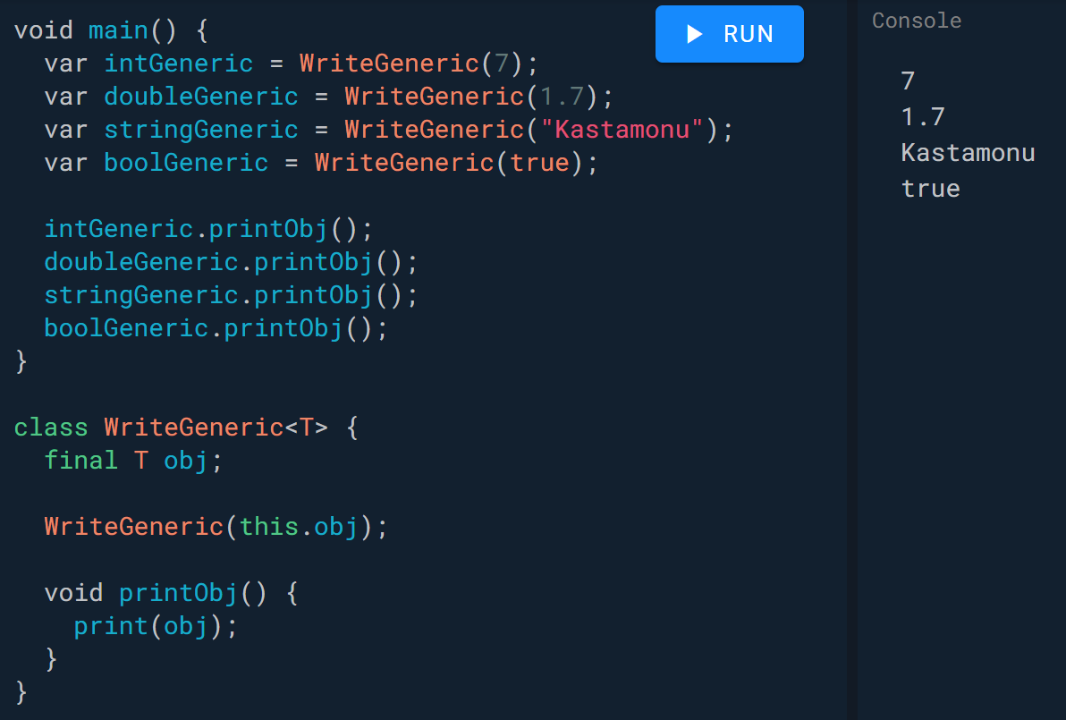
Jenerikler (Generics)

Slide 9
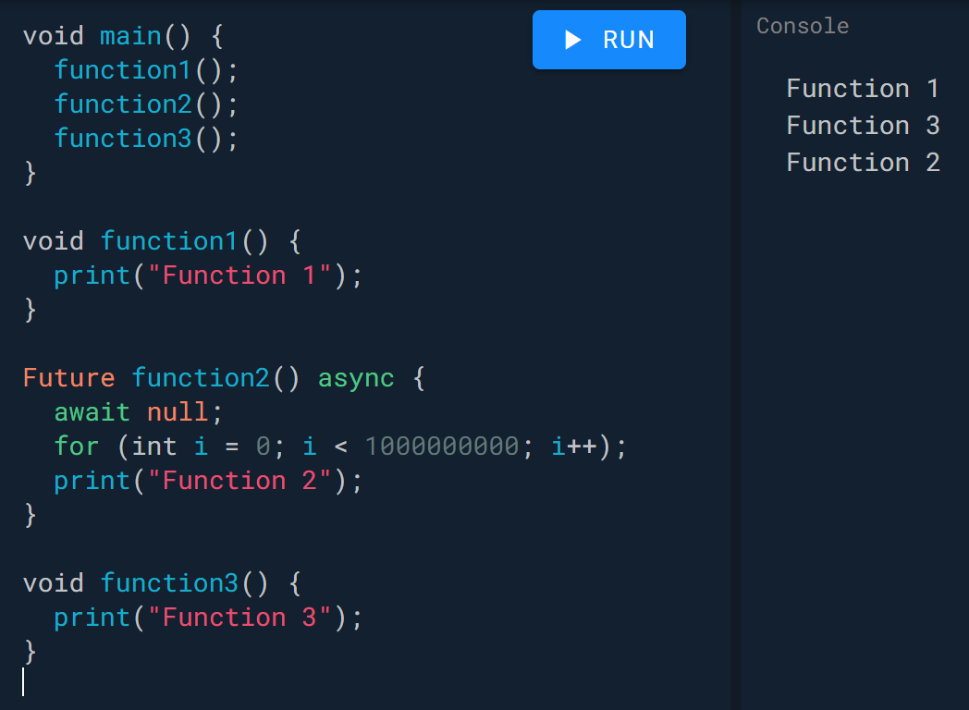
Asenkron (Eş Zamansız) Fonksiyonlar
Dart nesneye yönelik ve senkron şekilde çalışan bir programlama dilidir. Senkron dediğimiz kavram ise şudur: Kodlar yukarıdan aşağıya doğru sırayla işlenir ve bir satırdaki işlem bitmeden diğer satıra geçilmez.
Asenkron yapıda ise uzun zaman alan veya farklı görevdeki işlemler aynı anda gerçekleştirilir. Bu kavram paralel programlama ile çok karıştırılmaktadır. Paralel programlamada işlemci üzerinde farklı görevler farklı thread’ler üzerinde çalıştırılır. Asenkron programlamada ise kaba tabirle “sen diskten veri okurken, ben o sırada ekrana mesaj basayım” anlayışı vardır.
Normal senkron programlamada 2. fonksiyonun çağrıldığı satıra geldiğinde program o fonksiyonun bitmesini bekler. Fakat asenkron yapıda ise 2. fonksiyonun sonucunu beklemeden sıradaki kod çalıştırılır. Yani fonksiyon 3 e atlanır. İşlem bu şekilde devam eder ve sonlanır.

Slide 10
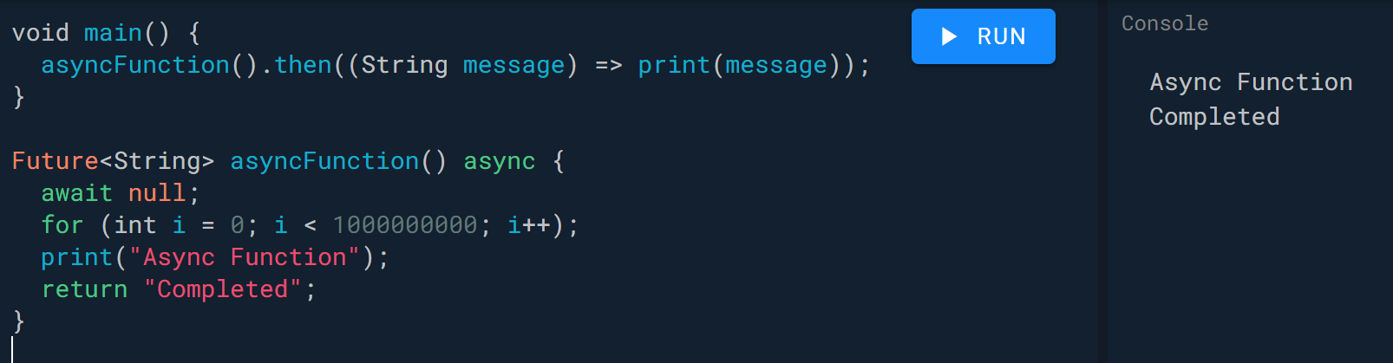
Asenkron (Eş Zamansız) Fonksiyonlar
Asenkron fonksiyonlar Dart 2 ile güncellenmiştir. Asenkron fonksiyonlarda işleme sonuçları bazen bekletilmek istenebilir. Bunun için await ifadesi kullanılır. Dart dilinin önceki sürümlerinde asenkron fonksiyonlarda sadece async ifadesinin kullanılması yeterli iken Dart 2’den sonra, asenkron bir fonksiyon tanımlarsanız bu fonksiyonun await ifadesi yok ise onu null yapmalısınız. (await null;)
Asenkron fonksiyonlar Future sınıfını geriye döndürür. Bu sınıf jenerik bir değer alan sınıftır. Yani bir değer döndürmek istiyorsanız, o değerin türünü Future sınıfına bildirmelisiniz. Future sınıfı size bir callback işlevi sunar. Böylece işleminiz bittiğinde ne olacağına karar verebilirsiniz.
Örneğin kullanıcı internet üzerinden bir dosya indirecek fakat dosyanın boyutu çok büyük. Siz bu fonksiyonu asenkron bir biçimde tanımladınız. Daha sonra Future sınıfının then metodu ile işlem bittiğinde ne yapılacağını kodlayabilirsiniz.

Slide 11
keyifli çalışmalar...

